Slide 1
软件体系结构

Slide 2
软件体系结构的发展历程
“无体系结构”设计阶段
  计算机硬件向专用方向发展，科学与商业领域使用完全不同的机器硬件；
  虽然高级语言已经诞生，但开发主要采用汇编语言；
  此阶段系统规模较小，很少明确考虑软件体系结构，所以一般不存在软件系统的建模工作；

Slide 3
软件体系结构的发展历程
萌芽阶段
  “软件工程”概念被提出，开展了有关过程、方法及支持工具的研究；
  结构化开发技术成为主流；
  软件工作的范围从只考虑程序的编写扩展到从定义、编码、测试到使用、维护等活动的整个软件生命周期；
  软件体系结构已经是系统开发中一个明确的概念：结构化程序中，模块的聚集和嵌套构成层层调用的高层结构；

Slide 4
软件体系结构的发展历程
初级阶段
  20世纪80年代初，面向对象开发技术逐渐兴起，成为研究热点；
  抽象数据类型和面向对象技术的出现使体系结构的研究逐渐得到重视：
    对象的封装降低了模块间的耦合，为构件层次上的软件重用提供了可能；
    类库的构造、分布式应用系统的设计等规模大、复杂度高的系统，也需要对体系结构进行研究；

Slide 5
软件体系结构的发展历程
“高级”阶段
  20世纪90年代后，软件开发技术进入了基于构件的软件开发阶段；
  软件开发的中心是描述系统的高层抽象结构模型，程序开发模式也由“算法＋数据结构”向“构件开发＋基于体系结构的构件组装”转变；
  软件体系结构作为开发文档和工作产品开始出现在软件过程中，它也逐渐成为软件工程的重要研究领域。

Slide 6
软件体系结构描述的内容
构件：软件系统的一个封装部分。
构件的分类方式之一：
  处理元素、数据元素、连接元素；
构件的分类方式之二（针对面向对象方法）：
  控制器构件、协作者构件、接口构件、服务提供者构件、信息持有者构件、构造用构件。

Slide 7
软件体系结构描述的内容
构件间的关系：连接器（connector）
用于表示构件之间的相互作用，可以看作是构件间的粘合剂，把不同的构件连接起来构成体系结构的一部分。
连接件可以是过程调用、管道、远程过程调用等。

Slide 8
软件体系结构描述的内容
视图：代表一个软件体系结构的部分方面，这个部分方面专门显示一个软件系统的特定属性。
软件体系结构的视图描述方法之一：
  概念上的体系结构：构件、连接器……
  模块体系结构：子系统、模块……
  代码体系结构：文件、目录、库……
  执行体系结构：任务、线程、进程……

Slide 9
软件体系结构描述的内容
软件体系结构的视图描述方法之二（4＋1视图）：
  逻辑视图：设计的对象模型或相应的模型（如ER图）；
  过程视图：并发和同步情况；
  物理视图：软件到硬件的映射及其分布情况；
  开发视图：在软件开发环境中的软件静态组织；
  场景视图：汇总。

Slide 10
Logical View
Implementation View
Analysts/Designers
Programmers
Structure
Software management
Use-Case View
End-user
Functionality
Process View
Deployment View
System engineering
System integrators
System topology, delivery,
installation, communication
Performance, scalability, throughput

Slide 11

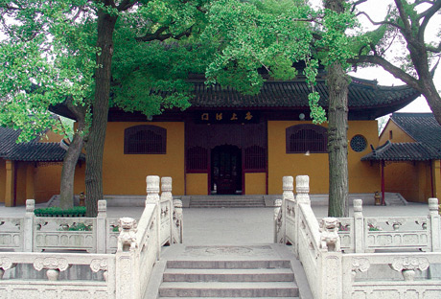
建筑风格
东方寺庙与西方教堂建筑风格的不同

Slide 12
软件体系结构风格（SA Styles）
软件体系结构风格根据软件系统的结构定义了软件系统族。它通过施加于构件上的限制及组成与设计规则来表现构件和构件间的关系。
体系结构风格为一个软件系统及怎样建造该系统的相关方法表示了一种特殊的基本结构。

Slide 13
软件体系结构风格（SA Styles）
Garlan和Shaw对通用体系结构风格的分类：
  数据流风格：批处理序列；管道/过滤器；
  调用/返回风格：主程序/子程序；面向对象风格；层次结构；
  独立构件风格：进程通讯；事件系统；
  虚拟机风格：解释器；基于规则的系统；
  仓库风格：数据库系统；黑板系统；

Slide 14
软件体系结构风格（SA Styles）
每种体系结构风格定义了：
  一组构件：完成系统所需的某种功能；
  一组连接件：实现构件间的“通信、协调和合作”；
  约束：定义构件如何被集成到一起形成系统；
  语义模型：使得设计者能够通过分析系统的构成成分的已知性质而理解系统的整体性质。

Slide 15
管道和过滤器风格
每个构件都有一组输入和输出，构件读输入的数据流，经过内部处理，然后产生输出数据流。这个过程通常通过对输入流的变换及增量计算来完成，所以在输入被完全消费之前，输出便产生了。因此，这里的构件被称为过滤器（Filters）。
连接件就象是数据流传输的管道（Pipes），将一个过滤器的输出传到另一过滤器的输入 。

Slide 16
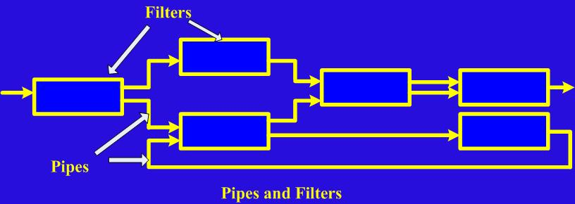
管道和过滤器风格

Slide 17
管道和过滤器风格
该风格的限制条件：
  过滤器必须是独立的实体，它不能与其它的过滤器共享状态；
  一个过滤器不知道它上游和下游的标识；
  一个管道和过滤器网络输出的正确性不应依赖于过滤器进行增量计算过程的顺序。

Slide 18
管道和过滤器风格
该风格的特例：
  pipelines：将拓扑结构限定为过滤器的线性结构。
  bounded pipes：限定了可以存在于一个管道上的数据量。
  typed pipes：在两个过滤器之间传递的数据具有特定的类型。
  batch sequential：每个过滤器把它所有的输入作为一个单一实体进行处理。
应用：
  Unix shell：cat file｜grep xyz｜sort｜uniq>out
  编译器：词法分析、句法分析、语义分析、代码生成

Slide 19
管道和过滤器风格
管道和过滤器风格的优点：
  使得软构件具有良好的隐蔽性和高内聚、低耦合的特点；
  允许设计者将整个系统的输入／输出行为看成是多个过滤器的行为的简单合成；
  支持软件重用。只要提供适合在两个过滤器之间传送的数据，任何两个过滤器都可被连接起来；
  易于维护和增强系统。新的过滤器可以添加到现有系统中来；旧的可以被改进的过滤器替换掉；
  允许对一些如吞吐量、死锁等性质进行分析；
  支持并行执行。每个过滤器是作为一个单独的任务完成，因此可与其它任务并行执行。

Slide 20
管道和过滤器风格
管道和过滤器风格的缺点：
  通常导致进程成为批处理的结构。这是因为虽然过滤器可增量地处理数据，但它们是独立的，所以设计者必须将每个过滤器看成一个完整的从输入到输出的转换。
  不适合处理交互的应用。
  过滤器的独立性意味着某些过滤器可能会重复其他过滤器执行的预备函数（解析和合成数据的工作），这样就导致了系统性能下降，并增加了编写过滤器的复杂性。

Slide 21
数据抽象与面向对象风格
将数据的表示和相关操作封装在一个抽象数据类型或对象中。
这种风格的构件是对象，或者说是抽象数据类型的实例。
对象是通过方法和过程的调用来交互的。

Slide 22
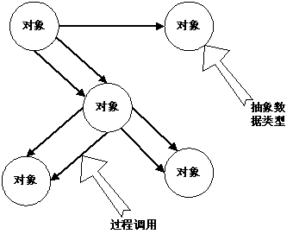
数据抽象与面向对象风格
该风格的两个限制：
  对象要负责保证其数据表示的完整性；
  对象的数据表示对其他对象来说是隐藏的。

Slide 23
数据抽象与面向对象风格
面向对象风格的优点：
  因为对象对其它对象隐藏它的表示，所以可以改变一个对象的表示，而不影响其使用者。
  由于访问数据的操作和数据的绑定使得设计者可将问题分解成一些交互代理的集合。

Slide 24
数据抽象与面向对象风格
面向对象风格的缺点：
  为了使一个对象和另一个对象通过过程调用等进行交互，必须知道对象的标识。只要一个对象的标识改变了，就必须修改所有其他明确调用它的对象。
  不同对象的操作关联性弱。例如，如果A使用了对象B，C也使用了对象B，那么，C对B的使用所造成的对A的影响可能是料想不到的。

Slide 25
基于事件／隐式调用风格
基于事件/隐式调用（Implicit Invocation）风格的思想是构件不直接调用一个过程，而是发布或广播一个或多个事件。
系统中的其它构件为它感兴趣的事件注册过程。
当一个事件被发布，系统自动调用在这个事件中注册的所有过程，这样，一个事件的发布就“隐式地”激发了另一模块中的过程。

Slide 26
基于事件／隐式调用风格
构件：是这样一些模块：它们的接口既提供了一些过程，也有一些事件的集合。这些过程既可以用一般的方式调用，也可能被注册为与某些事件相关。
连接件：对过程的显式或隐式调用。

Slide 27
基于事件／隐式调用风格
agent
agent
声明事件
广播
媒介
监听事件
agent
声明事件
agent
监听事件
基于事件的体系结构风格

Slide 28
基于事件／隐式调用风格
该风格的特点：
  事件的发布者并不知道哪些构件会被这些事件影响。这样不能假定构件的处理顺序，甚至不知道哪些过程会被调用。
应用：
  在编程环境中用于集成各种工具；
  在数据库管理系统中确保数据的一致性约束；
  在用户界面中分离数据和表示；
  在编辑器中支持语法检查。

Slide 29
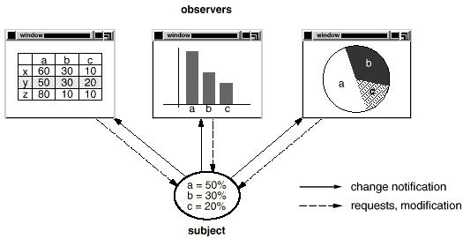

Slide 30
基于事件／隐式调用风格
隐式调用风格的优点：
  为软件重用提供了强大的支持。当需要将一个构件加入现存系统中时，只需将它注册到系统的事件中。
  为改进系统带来了方便。当用一个构件代替另一个构件时，不会影响到其它构件的接口。
缺点：
  构件放弃了对系统计算的控制。
  声明或广播某个事件的过程的语义依赖于被触发事件的上下文约束，关于正确性的推理存在问题。

Slide 31
层次系统风格
层次系统（Layered System）组织成一个层次结构，每一层为上层服务，并作为下层的客户。
在一些层次系统中，除了一些精心挑选的用于输出的函数外，内部的层只对相邻的外层可见。
构成：
  构件：各层次内部包含的构件；
  连接件：层间交互的协议；
  拓扑结构：分层；
  拓扑约束：对相邻层间交互的约束。
应用例子：分层通信协议、数据库系统、操作系统……

Slide 32
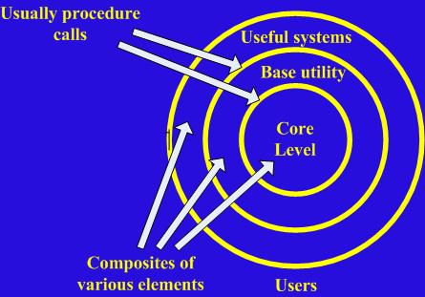
层次系统风格

Slide 33
层次系统风格
层次系统风格的优点：
  支持基于抽象程度递增的系统设计，使设计者可以把一个复杂系统按递增的步骤进行分解；
  支持功能增强，因为每一层至多和相邻的上下层交互，因此功能的改变最多影响相邻的上下层；
  支持重用。只要提供的服务接口定义不变，同一层的不同实现可以交换使用。这样，就可以定义一组标准的接口，而允许各种不同的实现方法；
  对标准化的支持。清晰定义并广泛接受的抽象层次能促进实现标准化的任务和接口开发，同样接口的不同实现可以互换。

Slide 34
层次系统风格
层次系统风格的缺点：
  并不是每个系统都可以很容易地划分为分层的模式，甚至即使一个系统的逻辑结构是层次化的，出于对系统性能的考虑，系统设计师不得不把一些低级或高级的功能综合起来；
  效率的降低；
  应当如何界定层次间的划分是一个比较复杂的问题。

Slide 35
仓库（Repositories）风格
两种不同的构件：
  中央数据结构说明当前状态；
  一组独立构件对中央数据结构进行操作。
连接件：
  仓库和独立构件间的交互。

Slide 36
仓库（Repositories）风格
两个主要的子类别：
  若是输入事务触发选择执行进程的，并将执行结果作为当前状态存储到中央数据结构中，则仓库是传统的数据库体系结构；
  若是中央数据结构的当前状态触发选择执行进程的，则仓库是一黑板系统。

Slide 37
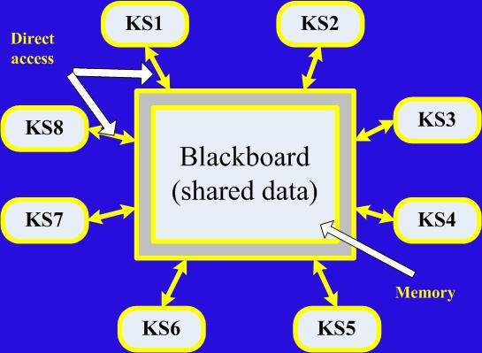
仓库（Repositories）风格

Slide 38
仓库（Repositories）风格
黑板系统主要由三部分组成：
  知识源：待解决的问题被分解成若干个小问题，每个小问题由独立知识源负责计算。知识源中包含独立的、与应用程序相关的知识，知识源之间不直接进行通讯，它们之间的交互只通过黑板来完成。
  黑板数据结构：黑板数据是按照与应用程序相关的层次来组织的问题求解状态数据，知识源通过不断地改变黑板数据来解决问题。
  控制器：控制完全由黑板的状态驱动，黑板状态发生改变知识源就会响应。

Slide 39
仓库（Repositories）风格
黑板风格举例——语音识别
  Hearsay Ⅱ语音识别项目。该系统以自然语言的语音信号为输入，经过音节、词汇、句法和语义等多个方面的分析，得到用户对数据库的查询请求。

Slide 40
仓库（Repositories）风格
优点：
  便于多客户共享大量数据，不用关心数据何时有的、谁提供的、怎样提供的；
  便于添加新的作为知识源代理的应用程序。
缺点：
  不同的知识源代理对于共享数据结构要达成一致，造成对黑板数据结构的修改较为困难；
  需要一定的同步/加锁机制保证数据结构的完整性和一致性，增大了系统复杂度。

Slide 41
解释器（Interpreters）风格
问题1：你认为Java语言最吸引人的特性是什么？
  ——Write Once, Run Anywhere.
问题2：Java为什么支持平台无关？
  ——Java虚拟机。

Slide 42
解释器（Interpreters）风格
什么是虚拟机？
  虚拟机是一种软件；
  它创建一种虚拟环境；
  将用户和底层平台隔离开来。

Slide 43
解释器（Interpreters）风格
解释器读入伪代码，并将它转化成可以运行的实际代码。
四种构件：
  转换伪代码和模拟它所代表的程序的解释引擎；
  包含待解释伪代码的存储器；
  解释引擎的当前状态；
  正在模拟的程序的当前状态。
连接件：过程调用和直接存储器访问

Slide 44
解释器（Interpreters）风格
Interpreter takes a string of characters, called pseudocode, and converts it into actual code that is then executable.
Interpreter can be used not only to convert programming language to machine code, but also to convert any kind of encoding to a more explicit or usable form.
The interpreter is composed of four parts:
  A memory to contain the pseudocode to be interpreted;
  An interpretation engine to convert the pseudocode and simulate the program it represents;
  The current state of the interpretation engine;
  The current state of the program being simulated.

Slide 45
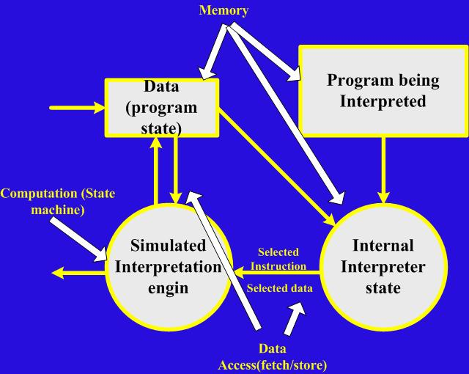
解释器（Interpreters）风格

Slide 46
解释器（Interpreters）风格
优点：
  有助于应用程序的可移植性和程序设计语言的跨平台能力；
  可以对未实现的硬件进行仿真。
缺点：
  额外的间接层次带来了系统性能的下降。
应用：
  程序设计语言的编译器
  基于规则的系统
  脚本语言

Slide 47
过程控制风格
特点：
  过程控制系统不仅是由在设计中出现的构件类型，而且由构件之间的关系刻画它的特征。
  通过对输入和中间产品的持续的操作而将输入转换为具有特定属性的最终产品。
目的：
  将过程结果的特定属性维持在称为“设定点”的参考值附近。(如:核电站/空调)
两种类型：
  反馈控制、前馈控制

Slide 48
过程控制风格
过程变量：某个过程的可以被测量的属性；
受控变量：系统希望控制其值变化的那些过程变量；
输入变量：用于监测过程的某个输入的过程变量；
操作变量： 控制器可改变其值的那些过程变量；
设置点（Set point）：受控变量的期望值。

Slide 49
过程控制风格
反馈控制系统
  A feedback system measures a controlled variable, such as temperature, and adjusts the process accordingly to keep the controlled variable near or at the set point.
前馈控制系统
  In feedforward, the system tries to anticipate future effects on the controlled variable by measuring other process variables that may be good indicators.

Slide 50
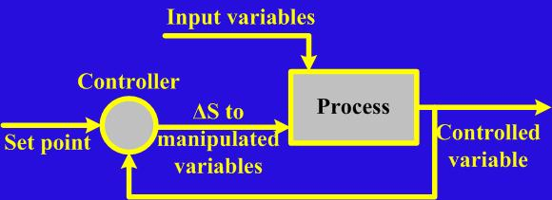
过程控制风格
反馈控制原理：
  根据对受控变量的度量来调整过程
主要构件：
  过程定义、过程变量、传感器、设定点、控制算法

Slide 51
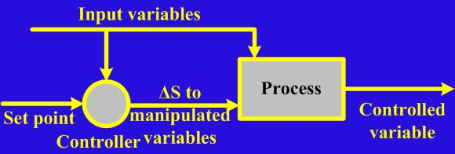
过程控制风格
前馈控制原理：
  测量其他的过程变量，根据它们的值来调整过程
优点：
  使受控变量的改变更加及时

Slide 52
过程控制风格
Issues to address when designing a process control system:
  What variables to monitor;
  What sensors to use;
  How to calibrate them;
  How to deal with the timing of sensing and control

Slide 53
其他类型的风格——客户/服务器风格
客户/服务器
  客户构件：请求某个动作或服务，服务器构件响应该请求。
  服务器构件：向多个客户提供服务，永远处于激活状态，监听客户请求。不必知道客户身份和数目；客户知道服务器的身份。
  连接件：某种进程间通信机制，通常是基于RPC的交互协议。
  基于资源不对等，为实现共享而提出。

Slide 54
其他类型的风格——客户/服务器风格
三层C/S结构风格
  传统的二层C/S结构
    瘦客户机模型：所有的应用处理和数据管理都在服务器上执行，客户机只负责表示部分。
      将繁重的处理负荷都放在了服务器和网络上，造成网络的大的流量；
    胖客户机模型：将表示和应用处理放在客户机上，服务器只负责数据管理。
      在分布处理上更有效；
      使系统管理更复杂。

Slide 55
数据库服务器1
数据库服务器2
应用服务器
Internet
/Intranet
… …
用户1
用户2
用户n

Slide 56
表示层：应用的用户接口部分，担负着用户与应用间的对话功能；它用于检查用户从键盘等设备输入的数据，显示应用输出的数据。（GUI）
功能层：相当于应用的主体，它是将具体的业务处理逻辑编入程序中。例如，在制作订购合同时要计算合同金额，按照定好的格式配置数据、打印订购合同，而处理所需的数据则要从表示层或数据层取得。
数据层：数据库管理系统，负责管理对数据库数据的读写。

Slide 57
业务处理开始
输入数据
请求按钮
业务处理请求和业务处理所需的全部输入数据
数据存取调用
输出数据
业务处理结束
全部处理结束
业务处理程序
表示层
SQL请求开始
业务处理开始
数据登录/更新/读取的请求
DBMS执行SQL
数据存取请求
业务处理结束
SQL请求结束
数据登录/更新/读取的结果
数据存取程序
数据层

Slide 58
其他类型的风格——客户/服务器风格
优点：
  有利于分布式的数据组织；
  构件间的位置是透明的；
  便于异质平台间的融合与匹配，客户和服务器可以运行不同操作系统；
  具有良好的可扩展性，易于对服务器进行修改、扩展或增加服务器。
缺点：
  客户必须知道服务器的访问标识，否则很难知道有哪些可用服务。

Slide 59
软件体系结构示例——软件设计方案的对比
Parnas D L. On the criteria to be used in decomposing systems into modules[J]. Communications of the Acm, 1972, 15(12):1053-1058.

Slide 60
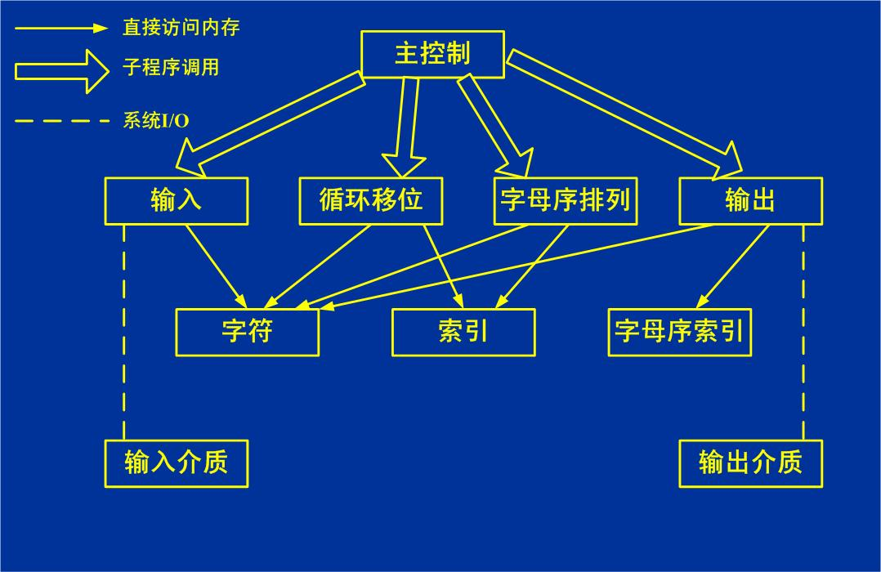
软件体系结构示例——软件设计方案的对比
公共数据方案

Slide 61
软件体系结构示例——软件设计方案的对比
公共数据方案
  易于形成解决问题的思路，在初次面对一个（较复杂）问题时可先采用此法做一个设计草案；
  特点是数据无封装，其表示形式要让各模块都知道，数据被各模块直接访问；
  问题在于：数据结构的表示可能发生改动，比如出于效率的考虑仅用{行号，位移}表示一个循环移位的行。数据结构的改变会影响这里的各模块，因此这个方案不易改进，更不易重用到其他问题的解决中。

Slide 62
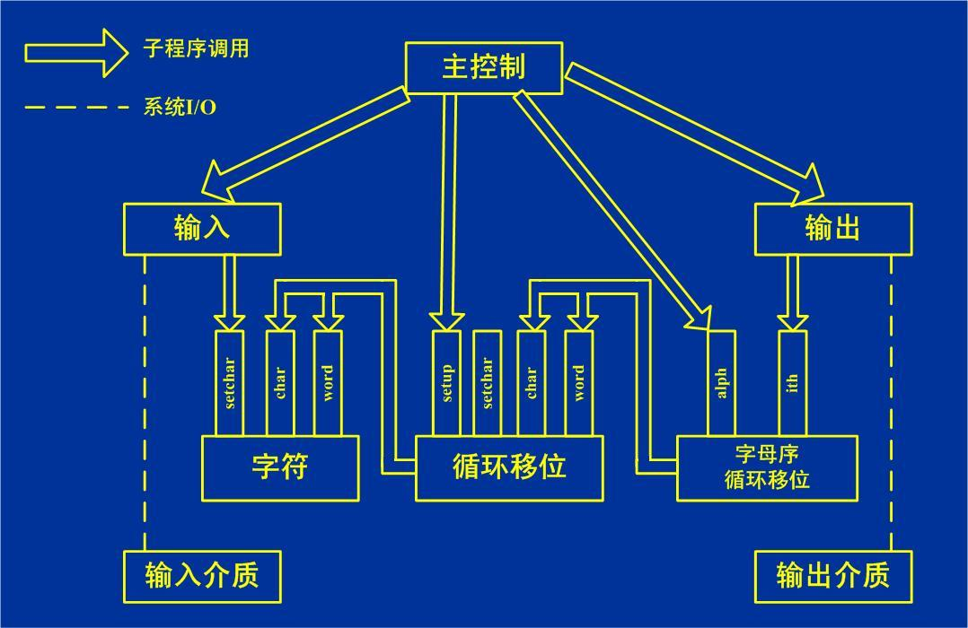
软件体系结构示例——软件设计方案的对比
抽象数据类型方案

Slide 63
软件体系结构示例——软件设计方案的对比
抽象数据类型方案
  数据被封装，向外提供访问数据的接口，因此数据结构以及与其相关的算法的改变比公共数据方案的容易了，重用的可能性也较高。
  但抽象数据类型内部仍需要关于其他数据类型接口方面的知识，以形成一个数据加工的链条，并由主控模块顺序激活这个链条。因此在这种方案中添加新功能是较困难或麻烦的——这种设计是僵硬的。

Slide 64
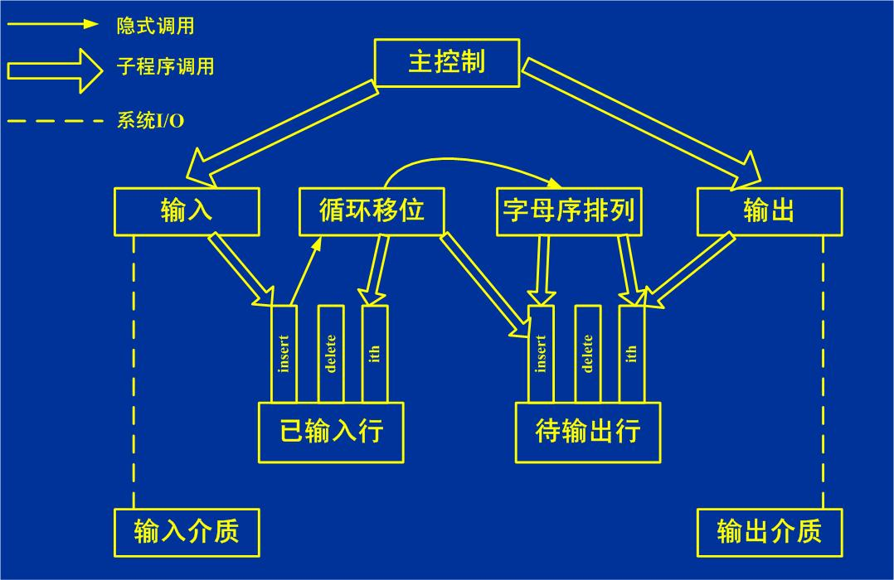
软件体系结构示例——软件设计方案的对比
隐式调用方案

Slide 65
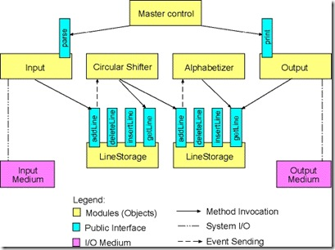

Slide 66
软件体系结构示例——软件设计方案的对比
隐式调用方案
  数据被封装，且数据内部不包含有关功能方面的知识。
  主控模块不包含数据处理链条的中间细节环节（功能），只负责数据处理（问题解决）的初始化和终结部分。
  具体功能（中间环节）独立设计，它们会使用数据，它们是靠隐式调用连成一个处理链条，不必在自己内部指明下面的流程要转向哪个模块，只需声明自己的通知事件，而由下游链条注册这些事件。
  因此这种方案易于在未来添加新功能。

Slide 67
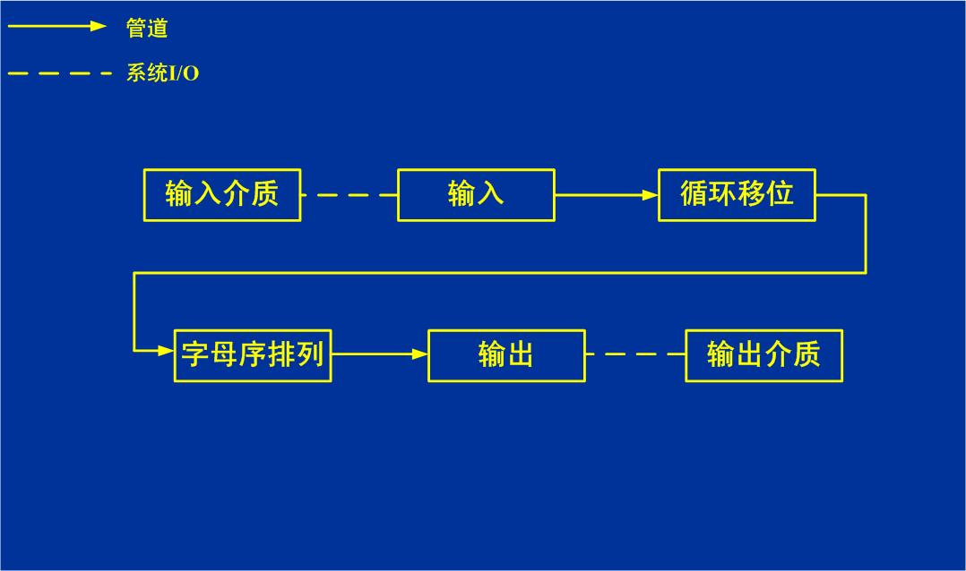
软件体系结构示例——软件设计方案的对比
管道－过滤器方案

Slide 68
软件体系结构示例——软件设计方案的对比
管道－过滤器方案
  因为没有了共享数据的要求，管道－过滤器方案最易于改变和重用过滤器（功能、算法）。
  这种方案最能体现和控制数据处理的顺序。
  但是由于在过滤器之间传递的类型固定，这种方案不易改变数据的表示形式。
  这种方案适合批处理，不适合构造交互式数据处理系统。

Slide 69
软件体系结构示例——软件设计方案的对比
体系结构方案对比表
  选择对比的指标
  设定各指标的优先权重
  针对各指标为每种方案打分
  为每种方案计算总分
构造比较表：
  每一行表示一个属性
  每一列表示一种设计风格
  为属性分配权重，并产生加权分
必须明白：这种比较方法的主观性和特殊性

Slide 70
软件体系结构示例——软件设计方案的对比
属性 | 优先级 | 共享数据 | 抽象数据类型 | 隐式调用 | 管道和过滤器
易于改变算法 | 1 | 1 | 2 | 4 | 5
易于改变数据表示方法 | 4 | 1 | 5 | 2 | 1
易于改变功能 | 3 | 4 | 1 | 4 | 5
好的性能 | 3 | 5 | 4 | 2 | 2
易于复用 | 5 | 1 | 4 | 2 | 5
将每行的优先级乘以属性的值并计算总数就得到每种设计的得分，从而进行各个设计的比较。

Slide 71
参考资料
软件设计：
  实用软件工程（第二版），郑人杰、殷人昆、陶永雷编著，清华大学出版社
  《系统分析与设计》（Systems Analysis and Design in a Changing World），John W. Satzinger, Robert B.Jackson, Stephen D. Burd，机械工业出版社

Slide 72
参考资料
软件体系结构：
  《软件体系结构——理论与实践》，冯冲，江贺，冯静芳，人民邮电出版社
  《面向模式的软件体系结构，卷一：模式系统》（Pattern-Oriented Software Architecture, Volume 1: A System of Patterns），Frank Buschmann, Regine Meunier, Hans Rohnert, Peter Sommerlad, Michael Stal，机械工业出版社

